Slide 1
Prepájanie LLM s EA na optimalizáciu promptov (EvoPrompt)
Martin Matta
Barbora Kubalcová

Slide 2
Stanovenie problému
Použitý článok: https://arxiv.org/pdf/2309.08532
Problém: LLM sú veľmi citlivé na voľbu promptov. Aj malá zmena vie drasticky zmeniť presnosť výsledku na vykonávanej úlohe.
Riešenie: Vytvorenie frameworku na automatickú úpravu promptu za účelom dosiahnutia lepších výsledkov pomocou EA (EvoPrompt).

Slide 3
Bežné metódy optimalizácie promptu
Manuálne promptovanie – požiadanie LLM o vylepšenie promptu alebo manuálna zmena promptu
Využívanie pravdepodobností alebo gradientov poslednej vrstvy priamo z internej časti modelu – nie je možné získať pri uzatvorených API ako napríklad GPT
Učenie posilňovaním – agent sa učí generovať a editovať prompty, odmenou je presnosť modelu – jedným z prístupov je aj Monte Carlo – náchylné na exploitáciu

Slide 4
Evolučný prístup
Kandidát je reprezentovaný ako obyčajná veta, respektíve prompt
Počiatočná populácia obsahuje vybrané prompty z už existujúcich 31 datasetov pre NLP + niekoľko vygenerovaných promptov z LLM
Na evaluáciu využívajú svoj „development set“ určený na testovanie rôznych úloh NLP (určovanie sentimentu, generovanie textu, reasoning, vytváranie manuálov, sumarizácia textu)
Ohodnocovacia funkcia je správnosť odpovede modelu s daným promptom na development sete

Slide 5
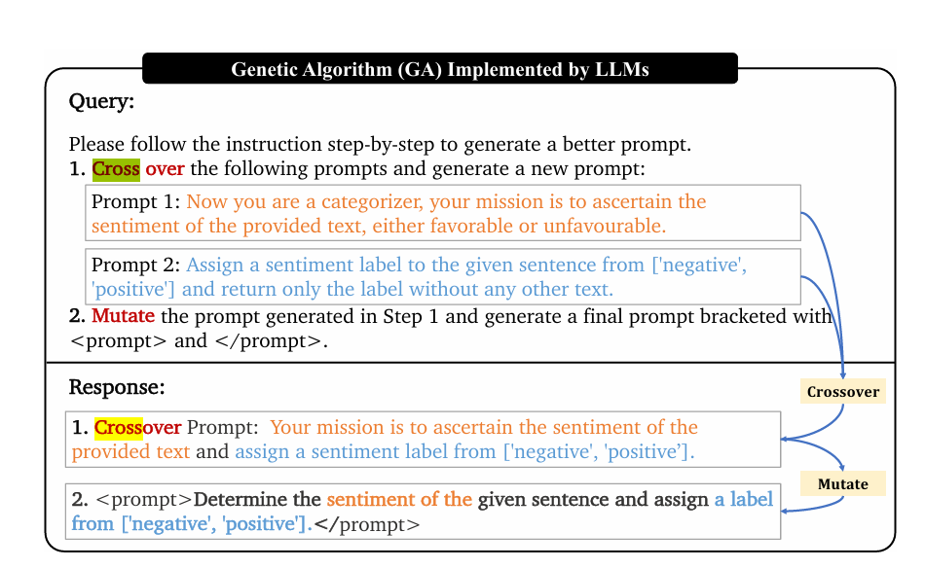
Notes:
Selekcia vykonaná pomocou rulety na základe ohodnotení populácie (výber rodičov na vygenerovanie nových riešení)
Kríženie rodičou na základe charakteristik cez LLM
Mutácia potomkou kríženia pomocou refrázovania cez LLM
Update populácie sa vykona na základe ohodnotení jedincov na development sete. Vykoná sa top N elitizmus nad rodičmi a potomkami (N je počet vygenerovaných potomkov pomocou evolucie)

Slide 6
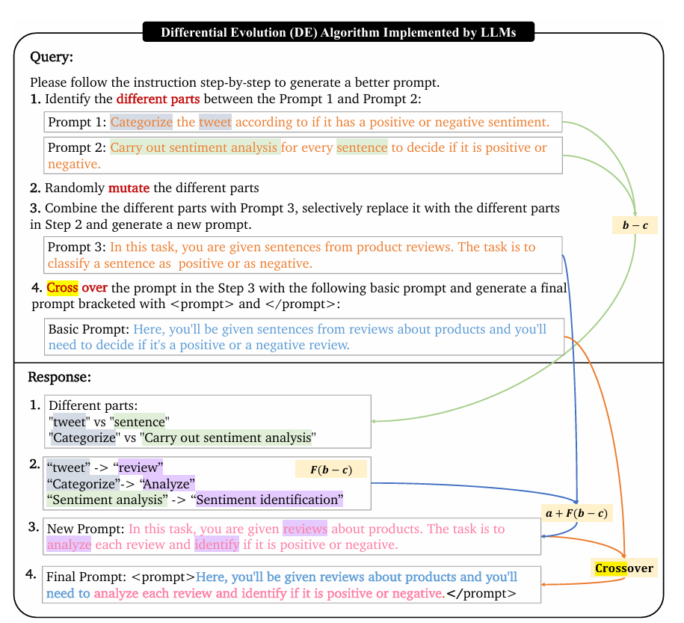
Notes:
Diferenčná evolúcia je vykonaná nad populáciou numerických vektorov (embeddingy).
Iteruje sa cez každý prompt ako base vektor x, ktorý môže byť nahradený po evolúcii
Mimo base vektora sa vyberú ďalšie 3 navzájom rozdielne (a zároveň rôzne od base) vektory a, b, c (prompty)
1) F (b − c) (rozdiel a prenasovenie skalovacim faktorom F) 2) y = a + F (b − c) (sucet) 3) Crossover of x (base vektor) and y
Cez LLM sa nájdu rozdielne časti promptov pomocou rozdielu a škálovacieho faktora F, F*(b-c), ktoré sa náhodne zmutujú
Súčtom daného rozdielu a vektora a získame y, čo spolu s base vektorom x predstavujú rodičov na kríženie, čím získame finálny prompt na evaluáciu a porovnanie s base vektorom ()

Slide 7
Výsledky - prehľad metód a úloh
Metódy EvoPrompt boli testované na 2 rôznych LLM modeloch, a to Alpaca-7b a GPT-3.5
Úlohy boli nasledovné: jazykové porozumenie, sumarizácia textu a zjednodušenie textu
Porovnávané boli voči tymto metódam: MI (Manual Instructions) - manuálne vylepšovanie promptov na základe ulohám špecifických predpisov
PromptSource a NI (Natural Instructions) - frameworky na optimalizáciu a evaluáciu promptov
APE (Automatic Prompt Engineer) - optimalizácia človekom vytvorených promptov cez iterativne Monte Carlo prehľadávanie na generáciu nových promptov
APO (Automatic Prompt Optimization) - metóda vylepšovania vstupnyćh promptov cez pseudo-gradienty nesprávne predikovaných promptov

Slide 8
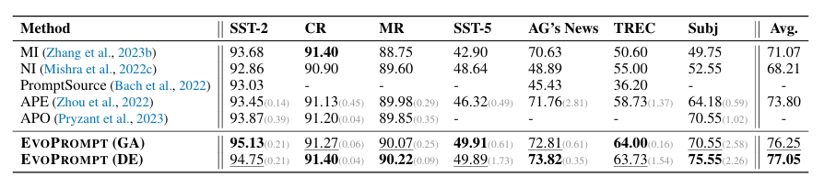
Výsledky jazykového porozumenia - Alpaca-7b

Slide 9
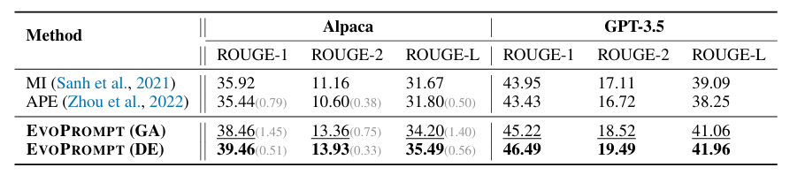
Výsledky sumarizácie textu

Slide 10
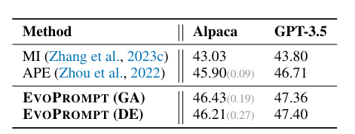
Výsledky zjednodušenia textu

Slide 11
Ďakujeme za pozornosť
Na základe daných výsledkov je zjavné, že využitie evolučných princípov na optimalizáciu promptov je výhodnejšie oproti existujúcim metódam. Taktiež bolo v tejto štúdii dokázané, že je vhodné využiť LLM ako rozhranie na implementáciu evolučných operátorov v doméne Prompt Engineering-u.

Slide 12
EvoPrompt s GA
Selekcia vykonaná pomocou rulety na základe ohodnotení populácie (výber rodičov na vygenerovanie nových riešení)
Kríženie rodičou na základe charakteristik cez LLM
Mutácia potomkou kríženia pomocou refrázovania cez LLM
Update populácie sa vykona na základe ohodnotení jedincov na development sete. Vykoná sa top N elitizmus nad rodičmi a potomkami (N je počet vygenerovaných potomkov pomocou evolucie)

Slide 13
EvoPrompt s Differential Evolution (DE)
Diferenčná evolúcia je vykonaná nad populáciou numerických vektorov (embeddingy).
Iteruje sa cez každý prompt ako base vektor x, ktorý môže byť nahradený po evolúcii
Mimo base vektora sa vyberú ďalšie 3 navzájom rozdielne (a zároveň rôzne od base) vektory a, b, c (prompty)
Cez LLM sa nájdu rozdielne časti promptov pomocou rozdielu a škálovacieho faktora F, F*(b-c), ktoré sa náhodne zmutujú
Súčtom daného rozdielu a vektora a získame y, čo spolu s base vektorom x predstavujú rodičov na kríženie, čím získame finálny prompt na evaluáciu a porovnanie s base vektorom ()

